Slide 1
Trường Tiểu học Hà Thanh
Giờ học trực tuyến
Lớp 3C
Giáo viên: Nguyễn Thị Thu Hiền
Giờ học bắt đầu từ 19h00
Notes:
1

Slide 2
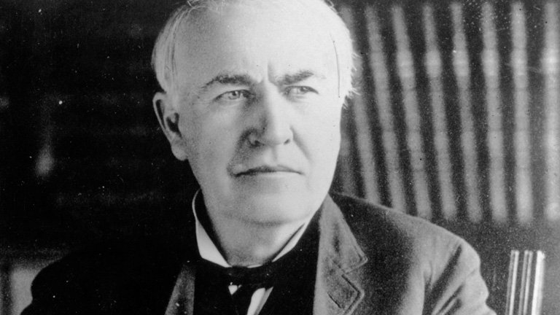
Thứ ba ngày 14 tháng 4 năm 2020
Tập đọc
Nhà bác học và bà cụ
Thomas Edison ( 1847 – 1931) là nhà bác học nổi tiếng người Mĩ. Ông đã cống hiến cho loài người hơn một ngàn sáng chế. Tuổi thơ của ông rất vất vả. Ông phải đi bán báo kiếm sống và tự mày mò học tập. Nhờ tài năng và lao động không mệt mỏi, ông đã trở thành nhà bác học vĩ đại, góp phần thay đổi bộ mặt của thế giới.
Nói những điều em biết về Ê- đi-xơn.

Slide 3
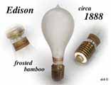
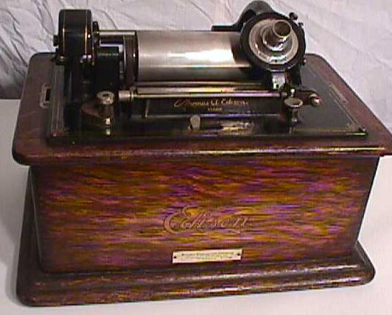

Slide 4
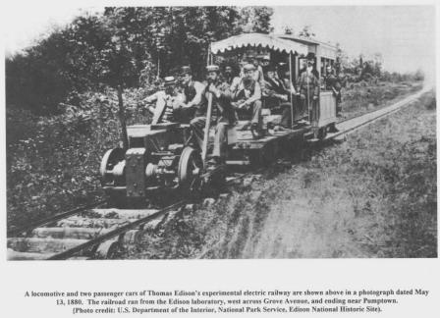

Slide 5
Thứ ba ngày 14 tháng 4 năm 2020
Tập đọc
Nhà bác học và bà cụ
+ Câu chuyện giữa Ê-đi-xơn và bà cụ xảy ra lúc nào?
...xảy ra khi Ê-đi-xơn vừa sáng chế ra bóng đèn, mọi người từ khắp nơi
ùn ùn kéo đến xem. Bà cụ là một trong số đó.
+ Bà cụ mong muốn điều gì?
- Bà mong muốn Ê-đi-xơn là được chiếc xe chở người, không cần
ngựa kéo mà lại êm.
+ Vì sao cụ mong muốn có chiếc xe không cần ngựa kéo?
Vì xe ngựa rất xóc. Đi xe ấy thì cụ ốm mất.

Slide 6
Thứ ba ngày 14 tháng 4 năm 2020
Tập đọc
Nhà bác học và bà cụ
+ Mong muốn của bà cụ gợi cho Ê-đi-xơn ý nghĩ gì?
- Chế tạo một chiếc xe chạy bằng dòng điện.
+ Nhờ đâu mà mong ước của bà cụ được thực hiện?
Nhờ tài năng, sự quan tâm đến con người và lòng say mê, miệt mài
lao động để thực hiện bằng được lời đã hứa.
+ Theo em, khoa học mang lại lợi ích gì cho con người?
Khoa học cải tạo thế giới, cải thiện cuộc sống của con người, làm
Cho con người sống tốt hơn, sung sướng hơn.

Slide 7
Thứ ba ngày 14 tháng 4 năm 2020
Tập đọc
Nhà bác học và bà cụ
Nội dung bài học: Ê-đi-xơn là nhà bác học vĩ đại. Sáng chế của ông cũng như của nhiều nhà khoa học khác đã góp phần cải tạo thế giới, đem lại những điều tốt đẹp cho nhân loại.

Slide 8
Thứ ba ngày 14 tháng 4 năm 2020
Toán
Luyện tập
Bài 3:
a) Các tháng có 30 ngày: Tháng 4, tháng 6, tháng 9, tháng 11.
b) Các tháng có 31 ngày: Tháng 1, tháng 3, tháng 5, tháng 7, tháng 8, tháng 10, tháng 12.

Slide 9
Thứ ba ngày 14 tháng 4 năm 2020
Toán
Luyện tập
Bài 4:
Ngày 30 tháng 8 là chủ nhật thì ngày 2 tháng 9 cùng năm đó là :
A. Thứ hai B. Thứ ba C. Thứ tư d. Thứ năm

Slide 10
Thứ ba ngày 14 tháng 4 năm 2020
Toán
Luyện tập
Chuẩn bị bài sau:
+ Chuẩn bị Compa và đọc trước bài: Hình tròn, đường kính, bán kính ( SGK Toán, trang 110).
+ Đọc trước bài chính tả: Một nhà thông thái ( SGK Tiếng Việt, trang 37).

Slide 11
TIẾT HỌC ĐẾN ĐÂY LÀ KẾT THÚC
Hẹn gặp lại các em ngày mai

